Slide 1
2. Rechercher où
La veille est de plus en plus réalisée sur Internet à l'aide des moteurs de recherche ou des IA Génératives, mais de nombreuses informations peuvent être collectées dans l’entreprise.
Sources internes | Sources externes
Statistiques commerciales Avis des clients actuels, Avis des représentants, Information du service après ventes (SAV). | Sites Internet, Réseaux sociaux Lettres d’information, Clientèle, Statistiques INSEE, Syndicats professionnels, Entreprises spécialisées.

Slide 2
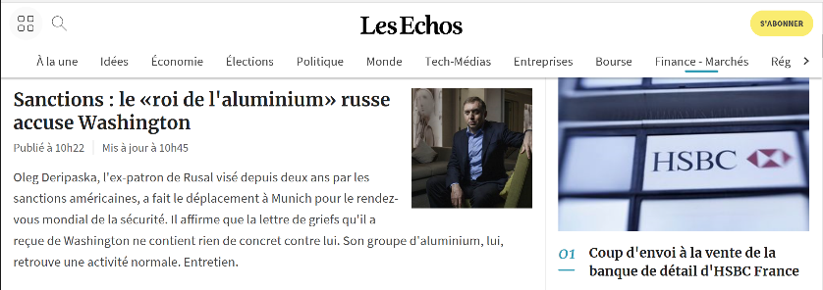
2. Rechercher où
2.1. Presse locale, régionale, nationale
Selon son activité, l’entreprise recherchera ses informations dans la presse qui couvre le mieux son marché.
Si l'entreprise a un marché local elle privilégiera la presse locale, si son marché est national ou international, elle privilégiera la presse nationale et internationale (Le monde, les Échos, Le Times…)

Slide 3
2. Rechercher où
2.1. Presse spécialisée
Elle est spécialisée dans un secteur d'activité particulier (bâtiment, électronique, aéronautique, chimie, etc.).
Elle communique sur les innovations, les évolutions des marchés, la concurrence, les décisions politiques ou syndicales, les lois, règlements et décrets qui peuvent avoir des conséquences sur l'activité de l'entreprise.

Slide 4
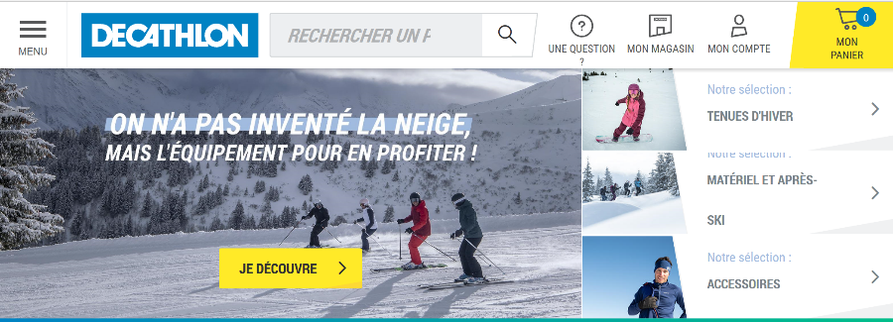
2. Rechercher où
2.3. Sites Web des concurrents
L'entreprise peut obtenir des informations utiles sur les sites Web de ses concurrents (produits, projets, actualité, etc.).

Slide 5
2. Rechercher où
2.4. Site Web de l’entreprise
Le site peut fournir
Les demandes d’informations,
Les avis,
Les plaintes,
Les réclamations
Les commentaires.

Slide 6
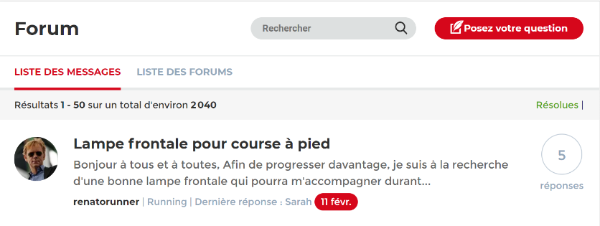
2. Rechercher où
2.5. Réseaux sociaux, forums, blogs
De plus en plus d’entreprises utilisent les réseaux sociaux pour toucher les jeunes et les millenials
(Facebook, Instagram, Pinterest, X-Twitter, TikTok, LinkedIn…).
Pour faire vivre le compte elles doivent publier régulièrement des informations.
Il est donc possible d’y suivre son actualité, ses produits, ses promotions, ses innovations, etc.
On y trouve également des commentaires et avis intéressants.
Attention cependant aux fakes news et aux deepfakes

Slide 7
2. Rechercher où
2.6. Points de vente, salons, foires, échantillons
Il n’y a pas qu’Internet.
L'entreprise peut collecter les informations directement auprès des concurrents, dans les magasins, sur les salons, sur les foires…
Elle peut y trouver des informations sur les produits, les innovations…
En discutant avec les vendeurs elle peut obtenir des informations sur les projets de la société.
Elle peut également acheter les produits concurrents ou obtenir des échantillons pour en identifier les caractéristiques et les spécificités.
Elle peut s’abonner aux lettres d’informations des entreprises cibles.

Slide 8
2. Rechercher où
2.7. PGI, clients, commerciaux, SAV
L’entreprise peut interroger ses clients pour connaitre leurs avis.
Des informations peuvent être extraites du PGI de l’entreprise sous le forme de statistiques,
Des informations sont disponibles auprès des commerciaux qui sont en contacts avec la clientèle.
Le SAV peut fournir de nombreuses informations sur les problèmes rencontrés par les clients et leurs avis sur les produits et services de l’entreprise.

